Slide 1
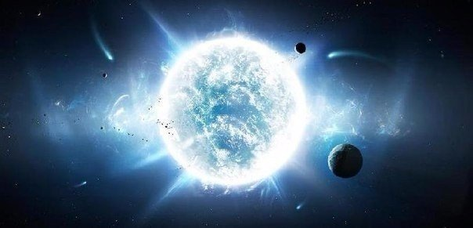
Исследование солнечной системы
Исследовательская работа
ученика МБОУ «СШ №56»,
г. Иваново, 1-Г класса,
Репина Дмитрия Алексеевича.

Slide 2
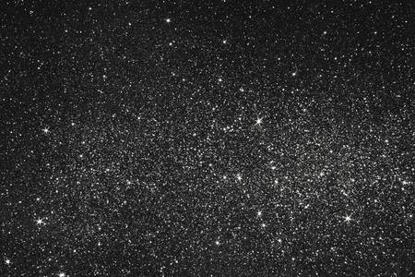
Цели и задачи работы
1.Исследовать объекты солнечной системы (расположение и название планет).
2.Определить состав, размер и общие характеристики объектов.
3.Определить какими средствами и аппаратами исследуют космическое пространство.

Slide 3
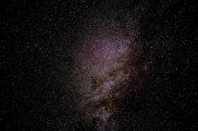
Содержание:
1. Введение
2. Строение солнечной системы
  Солнце
  Меркурий
  Венера
  Земля
  Марс
  Юпитер
  Сатурн
  Уран
  Нептун
  Плутон
  Пояс астероидов
3. Выводы.
4. Список литературы и интернет источников.

Slide 4
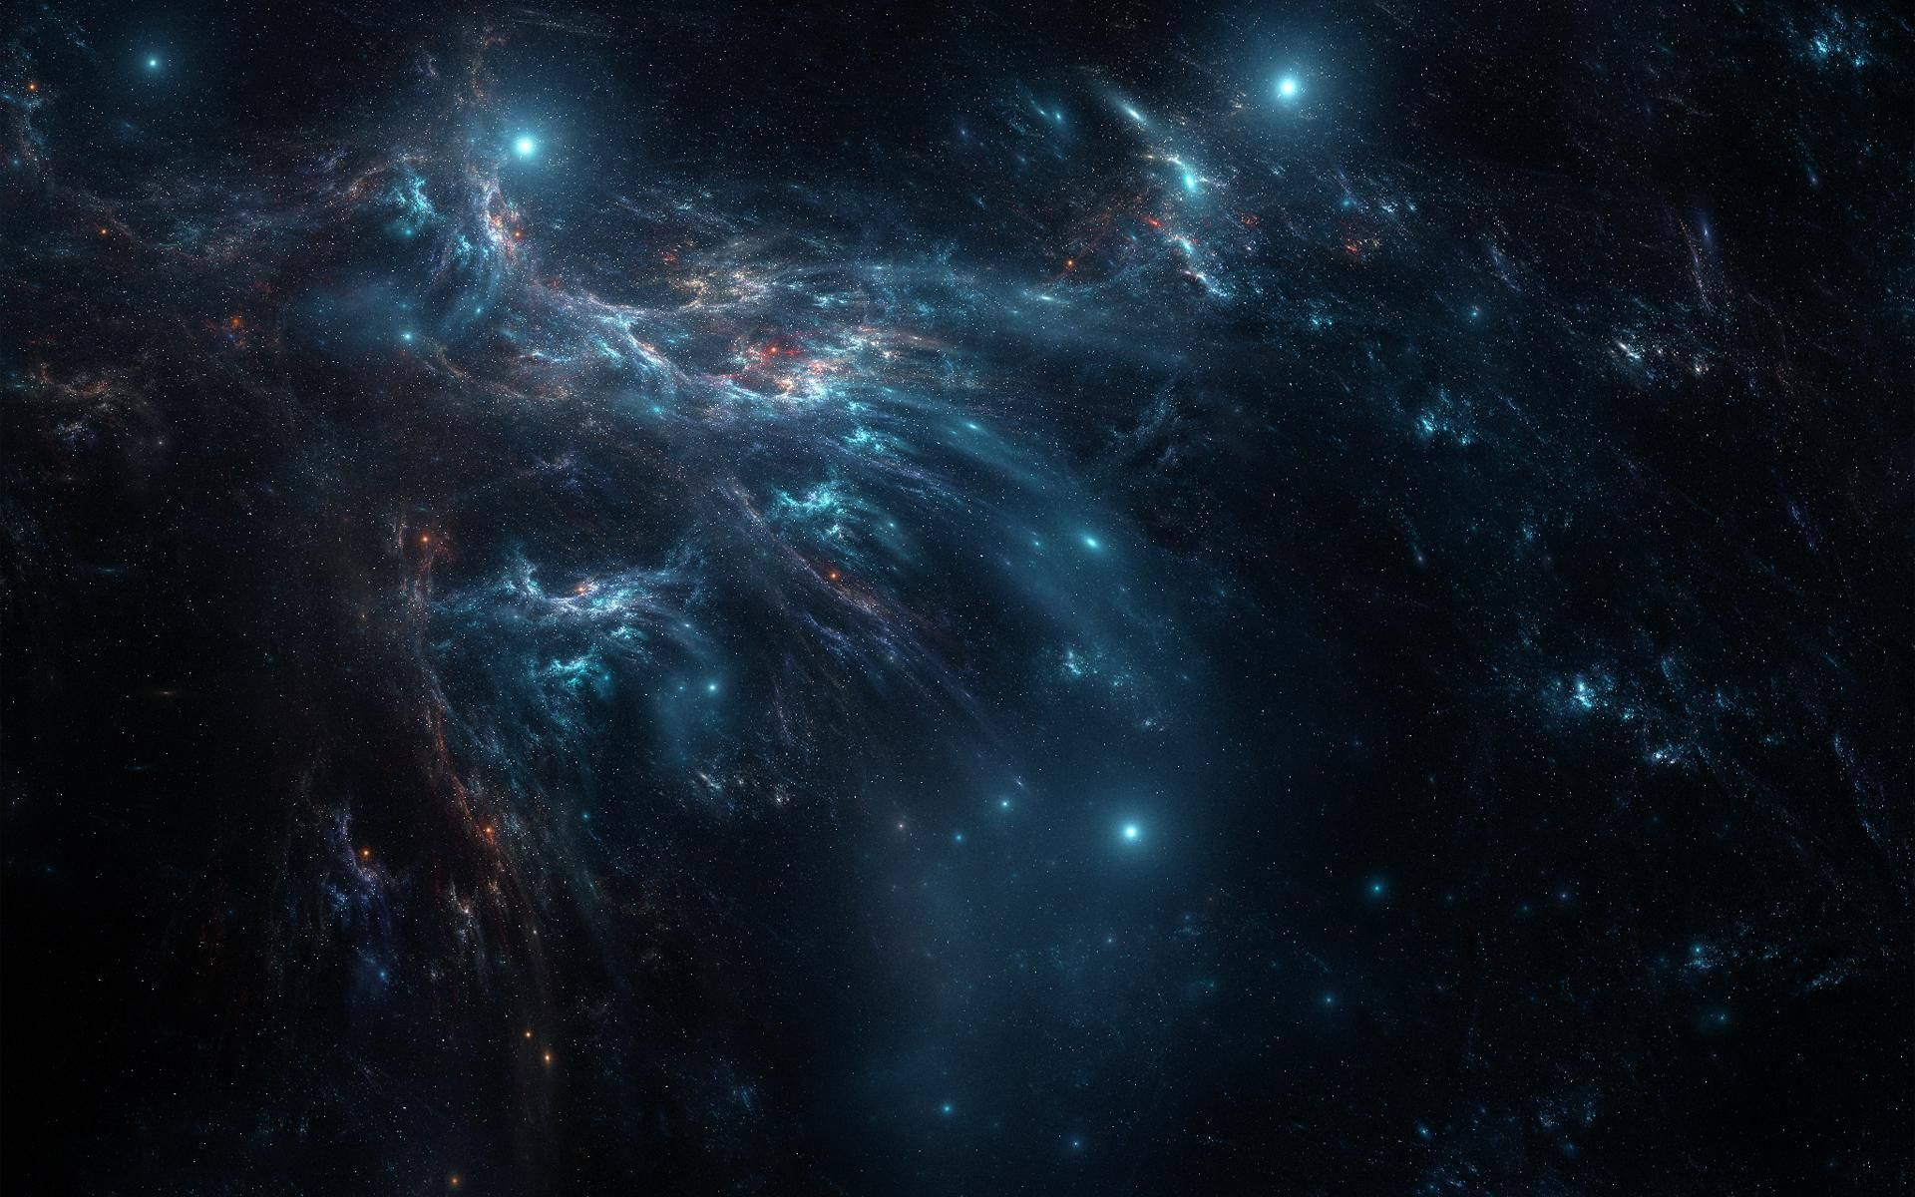
Введение
Мы живем на планете Земля. Наша планета входит в состав Солнечной системы. В центре системы находится звезда – Солнце, а вокруг нее вращаются 8 планет. Размеры Солнечной системы огромны – чтобы пролететь через нее лучу света, самому быстрому объекту во вселенной, понадобиться огромное количество не просто часов, а иногда даже дней. Планеты вращаются вокруг солнца по круговым орбитам. Время, за которое планета делает полный оборот, называется год. Кроме этого, все планеты еще и вращаются вокруг своих осей. Большинство планет имеют спутники – от одного до нескольких десятков. Теперь рассмотрим каждый объект более подробно.

Slide 5
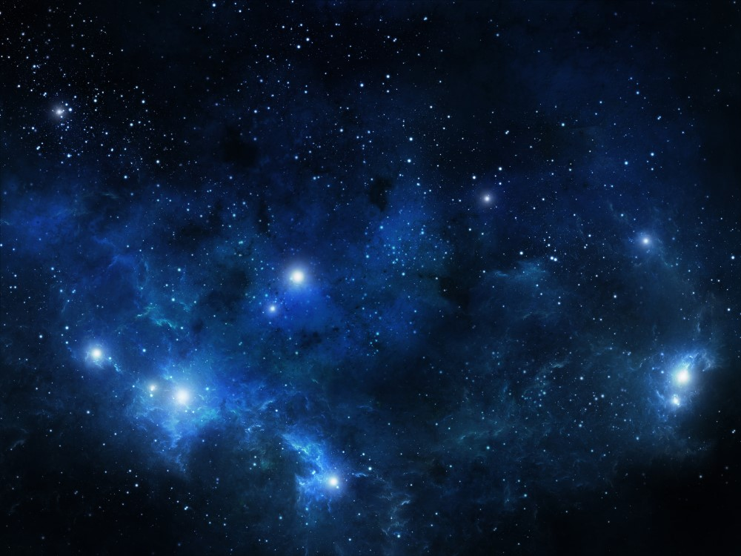
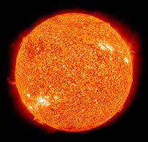
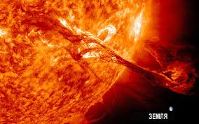
Солнце
Солнце – звезда, расположенная в центре солнечной системы. Относится к классу желтых карликов. Температура солнца – около 6000 градусов цельсия. Солнце состоит на три четверти из водорода и на одну четверть из гелия. Примеси остальных элементов незначительны. Средняя удаленность Земли от Солнца составляет 149,6 миллионов километров. Это расстояние принято за 1 астрономическую единицу.
Солнце ближайшая к Земле звезда, ее излучение поддерживает жизнь на нашей планете, так как свет необходим для производства кислорода растениями в результате фотосинтеза и определяет климат.
Во вселенной солнце находится во внутреннем крае рукава Ориона галактики Млечный Путь.

Slide 6
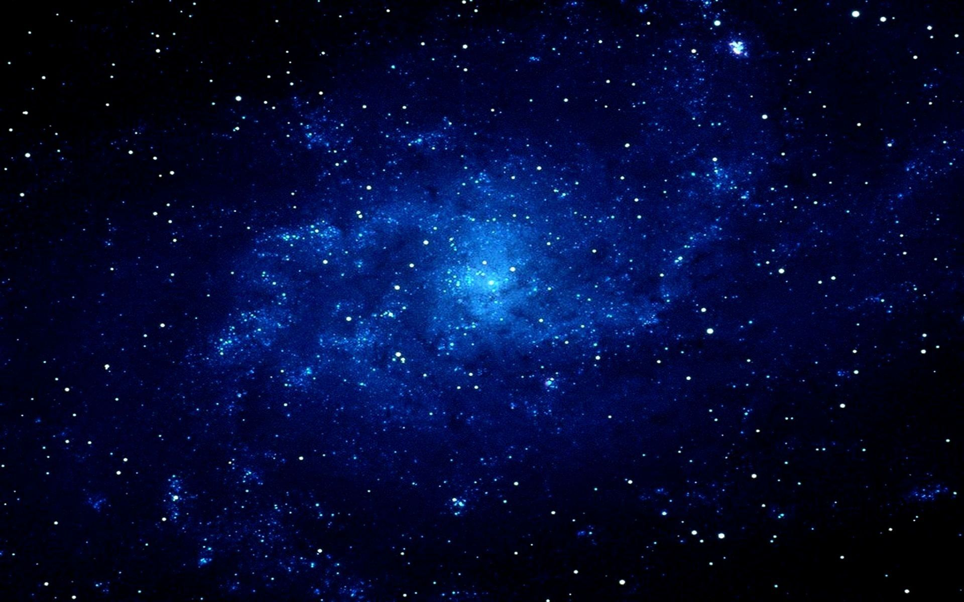
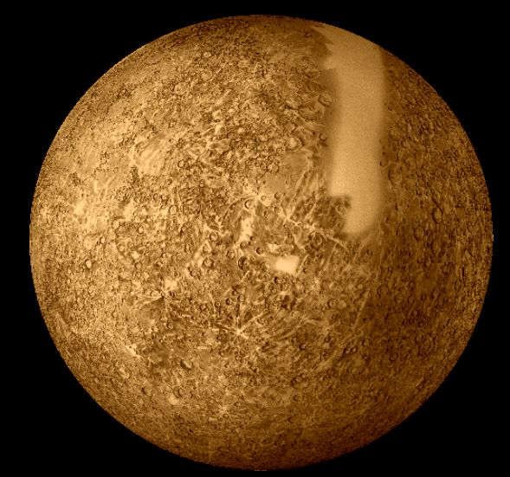
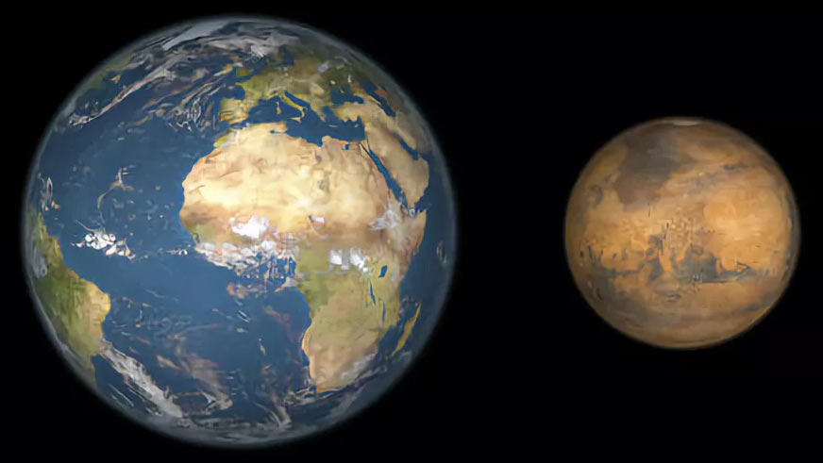
Меркурий
Мерку́рий — ближайшая к Солнцу планета Солнечной системы, наименьшая из планет земной группы. Названа в честь древнеримского бога торговли — быстрого Меркурия, поскольку она движется по небу быстрее других планет. Период обращения вокруг Солнца занимает всего 87,97 дней, самый короткий из всех планет Солнечной системы. А период обращения вокруг своей оси составляет 115,9 дней, таким образом день на Меркурии длится дольше чем год. Масса планеты составляет всего лишь 5% от массы Земли.
По физическим свойствам Меркурий напоминает Луну. У него нет спутников, но есть очень разреженная атмосфера. Из-за близости к Солнцу, температура на Меркурии колеблется от +420 до - 180 градусов.
На ночном небе Меркурий виден невооруженным глазом утром и вечером, по этому он известен людям с древних времен. В настоящее время Меркурий исследован автоматическими станциями и составлена карта его поверхности.

Slide 7
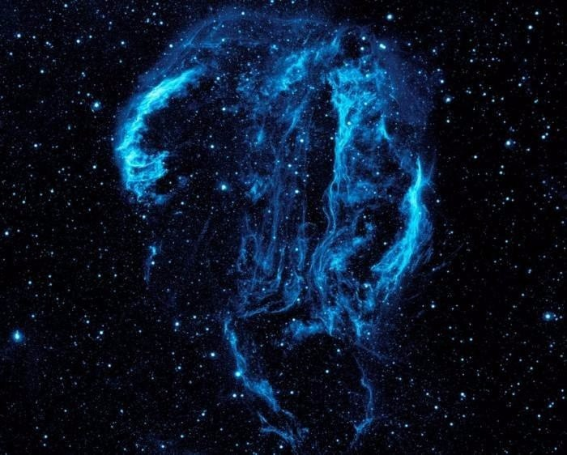
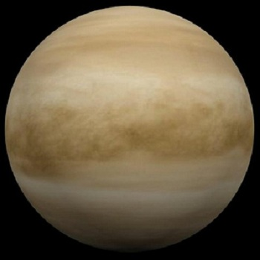
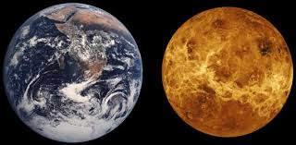
Венера
Вене́ра — вторая по удалённости от Солнца планета Солнечной системы. Названа в честь древнеримской богини любви Венеры. По массе и размерам — Венера считается «сестрой» Земли. Венерианский год составляет 224,7 земных суток. Она имеет самый длинный период вращения вокруг своей оси - 243 земных суток среди всех планет Солнечной системы и вращается в направлении, противоположном направлению вращения большинства планет. У Венеры очень плотная атмосфера, скрывающая ее поверхность. На поверхности планеты очень высокая температура и давление. Не имеет естественных спутников.
Венера известна людям с древних времен, хорошо видима на ночном небе и долгое время люди считали, что на ней может быть жизнь. Но с развитием исследования космоса отправленные туда автоматические станции выяснили, что условия на Венере не подходят для жизни.

Slide 8
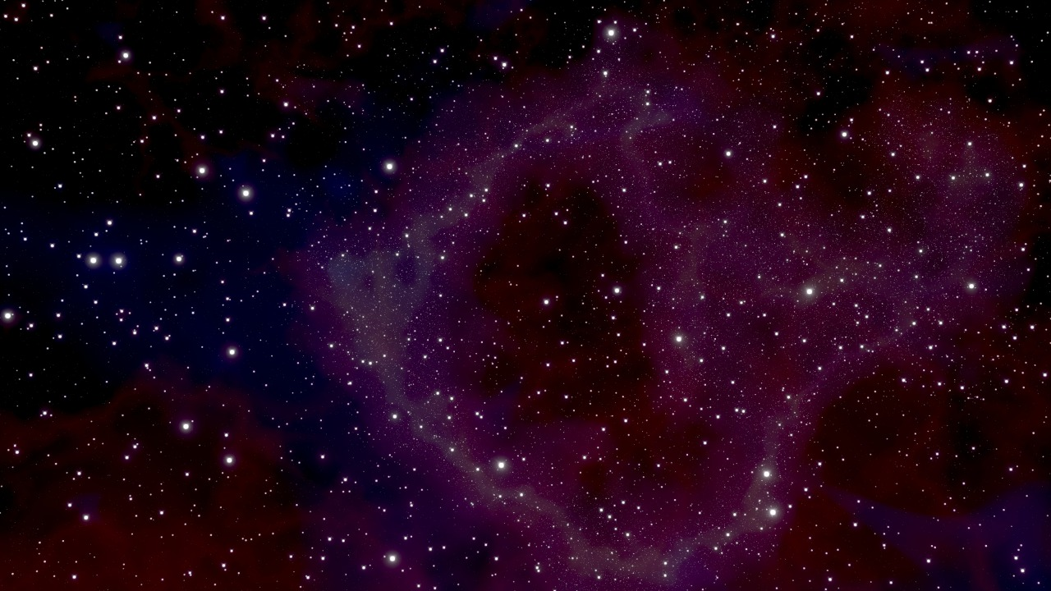
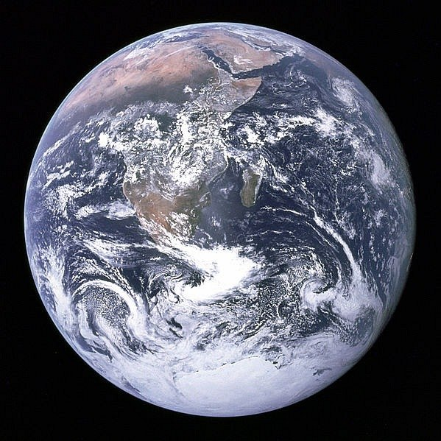
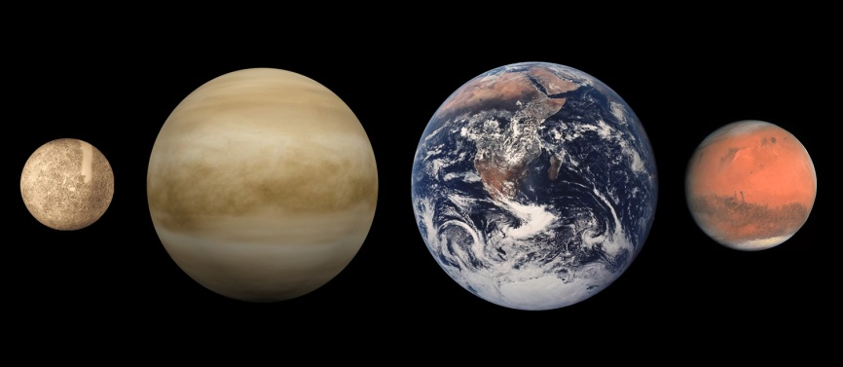
Земля
Земля́ — третья по удалённости от Солнца планета Солнечной системы. Самая крупная из планет земной группы, куда входят Меркурий, Венера, Земля и Марс. У Земли есть один естественный спутник – Луна. Период обращения вокруг солнца – 365 дней, период обращения вокруг своей оси – 24 часа.
Земля образовалась около 4,5 миллиардов лет назад.
У Земли есть атмосфера, состоящая из азота и кислорода, на поверхности планеты есть вода в жидком виде. Перепады температуры: от -80 в полярных районах до +55 в пустынях.
Земля – единственная известная нам планета, на которой есть жизнь. Впервые Землю из космоса человек смог увидеть в 1959 году – космический аппарат «Эксплорер-6» прислал на Землю фотографию нашей планеты с орбиты, а в 1961 году первый человек взглянул на нашу планету со стороны – советский космонавт Юрий Алексеевич Гагарин.

Slide 9
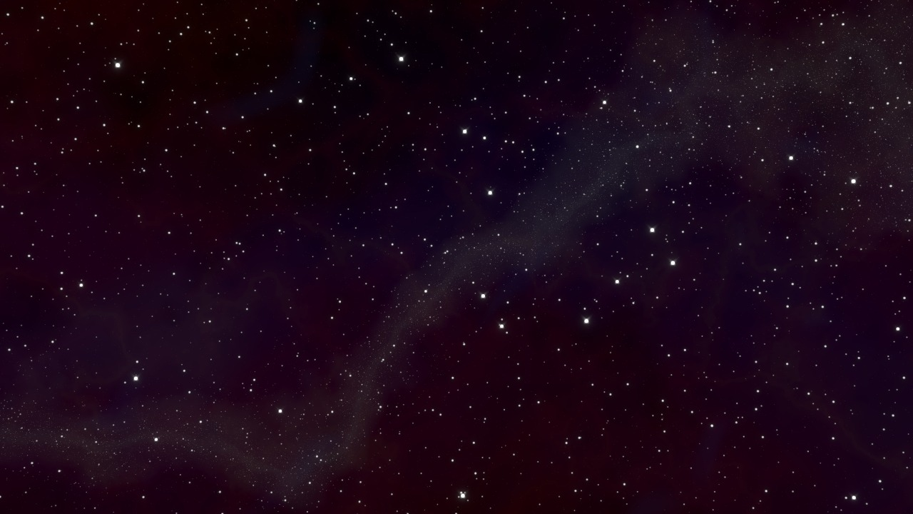
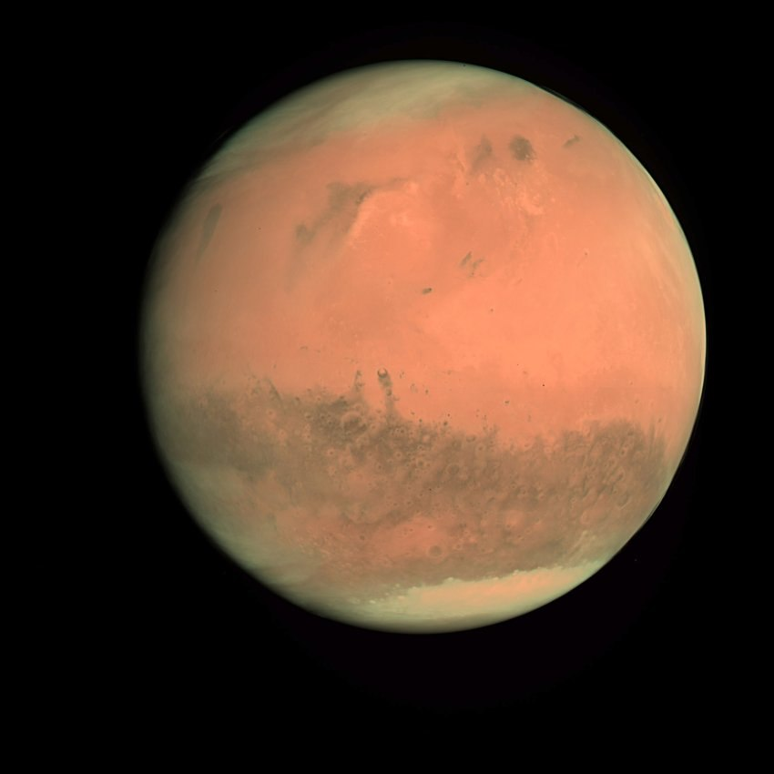
Марс
Марс — четвёртая по удалённости от Солнца. Масса марса составляет примерно 10% от массы Земли. У Марса есть два естественных спутника, но они достаточно малы и имеют неправильную форму. Марс имеет период вращения и смену времён года, аналогичные земным, но его климат значительно холоднее и суше земного, так как он расположен гораздо дальше от Солнца. Температура колеблется от -135 до +35 градусов.
Марс Имеет разреженную атмосферу, состоящую в основном из углекислого газа. Рельеф поверхности похож на земной. На Марсе расположена одна из самых высоких гор в солнечной системе – гора Олимп, которая возвышается над поверхностью на высоту более 20 километров, что в 2,5 раза выше, чем самая высокая гора на Земле.
Марс хорошо виден на ночном небе невооруженным глазом и с древних времен известен людям. В настоящее время Марс – одна из наиболее исследованных планет Солнечной системы. К нему было запущено много автоматических станций, там работают марсоходы и планируется пилотируемый полет.

Slide 10
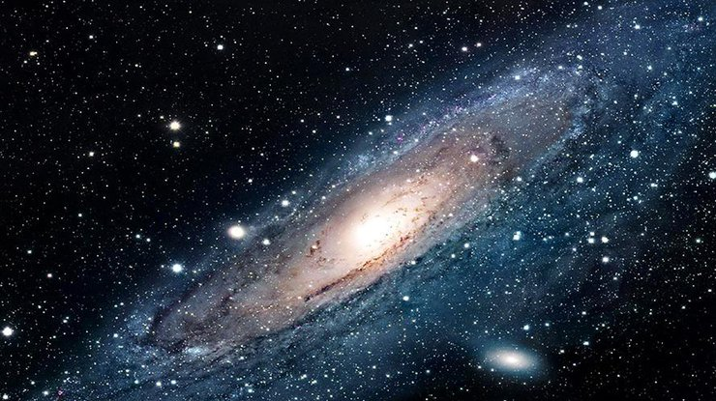
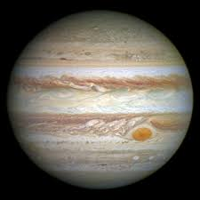
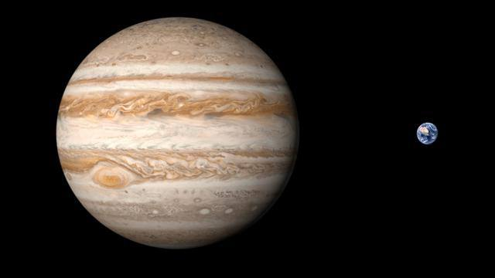
Юпитер
Юпи́тер — крупнейшая планета Солнечной системы. Классифицируется как газовый гигант, т.к. не имеет твердой поверхности, а состоит из водорода и гелия. Радиус планеты в 11 раз больше массы земли, а масса в 2,5 раза превышает суммарную массу всех остальных планет солнечной системы.
Планета видна на небе невооруженным глазом, и была известна людям с древности.
Юпитер имеет более 79 спутников. Из-за своих гигантских размеров ряд атмосферных явлений на Юпитере имеют размеры, на порядок превосходящие земные. Размеры молний там достигают тысяч километров, а гигантский шторм, который виден даже с земли, называется «Большое красное пятно», наблюдается с 17 века и по размерам сопоставим с размерами нашей планеты. Скорость ветра внутри этого шторма превышает 500 км/ч.
Межпланетные станции прислали на землю много фотографий Юпитера и его спутников.

Slide 11
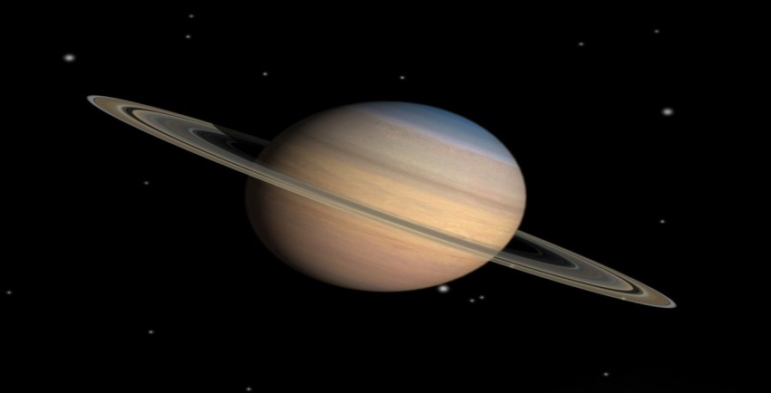
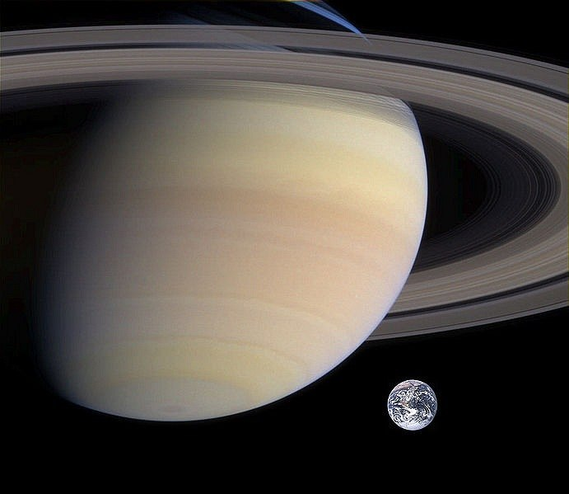
Сатурн
Сату́рн — шестая планета от Солнца и вторая по размерам планета в Солнечной системе после Юпитера. Она так же является газовым гигантом, не имеет твердой поверхности и на 97% состоит из водорода. Планета расположена в 10 раз дальше от Солнца чем Земля.
Сатурн делает один оборот вокруг Солнца за 29,5 лет, а оборот вокруг своей оси делает за 10 часов.
Интересной особенностью Сатурна являются его кольца. Они состоят из миллиардов небольших частиц, находящихся на орбите. Частицы имеют размер от 1 сантиметра до 10 метров и состоят в основном из льда с незначительными примесями. Сами по себе кольца очень тонкие – их толщина не достигает и километра, но они отражают много света, по этому могут быть заметны с земли.
Еще одна особенность Сатурна это большое количество спутников. На сегодняшний день их насчитывается 82. Самый большой из них – Титан – больше Меркурия и даже обладает собственной атмосферой.
Первые фотографии Сатурна с близкого расстояния были получены в 1980 г с помощью межпланетной станции «Вояджер-1»

Slide 12
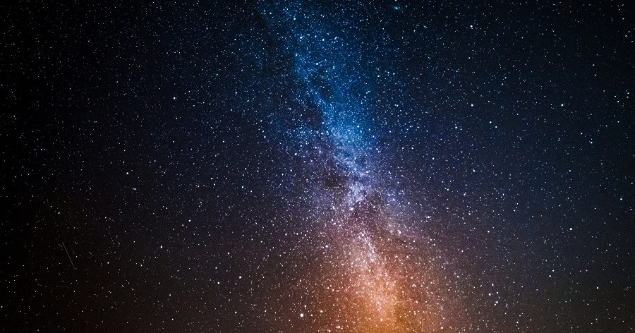
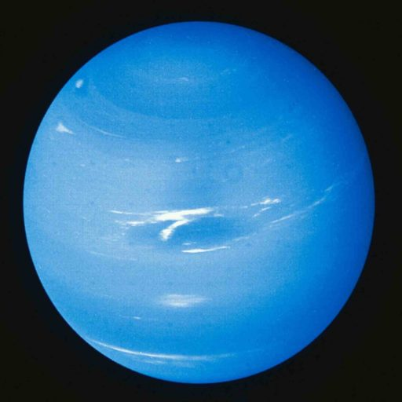
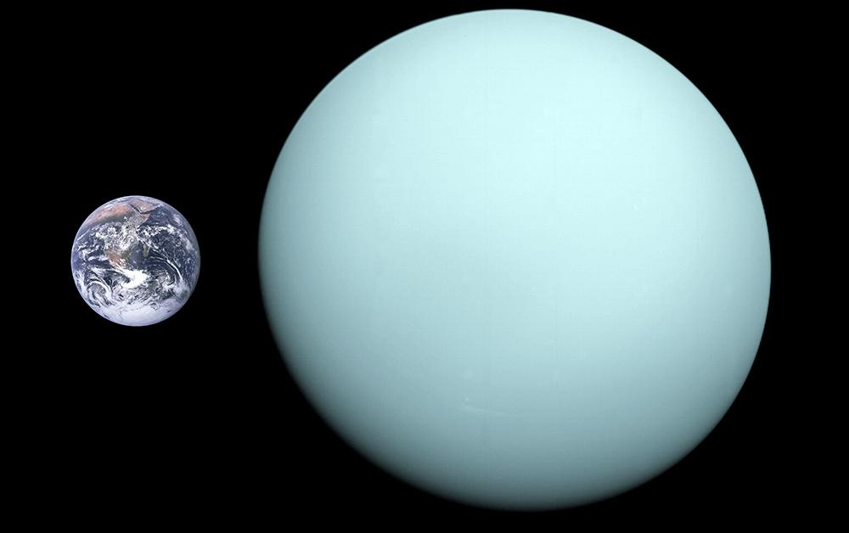
Уран
Ура́н — седьмая планета Солнечной системы. Является газовым гигантом. Она была открыта в 1781 году английским астрономом Гершелем с помощью телескопа, т.к. невооруженным глазом с земли наблюдение Урана невозможно. Из-за удаленности от Солнца, уран получает от него в 400 раз меньше энергии, чем Земля.
Основу атмосферы Урана составляют водород и гелий. Это самая холодная планета солнечной системы, ее температура -224 градуса. Скорость ветра в атмосфере Урана может достигать 1000 км/ч.
Уран в 14,5 раз тяжелее Земли, делает один оборот вокруг Солнца за 84 года, а сутки на Уране длятся 17 часов.
Так же как и у Сатурна, у Урана есть кольца, но они не такие заметные. Еще одной особенностью планеты является то, что ось ее вращения расположена под углом около 20 градусов к орбите, т.е. Уран вращается «лежа на боку».

Slide 13
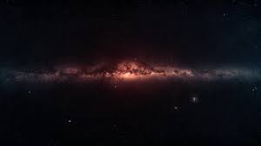
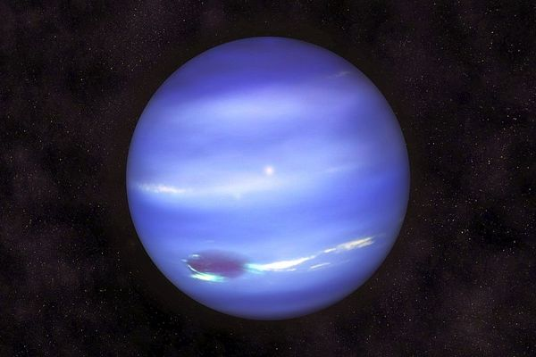
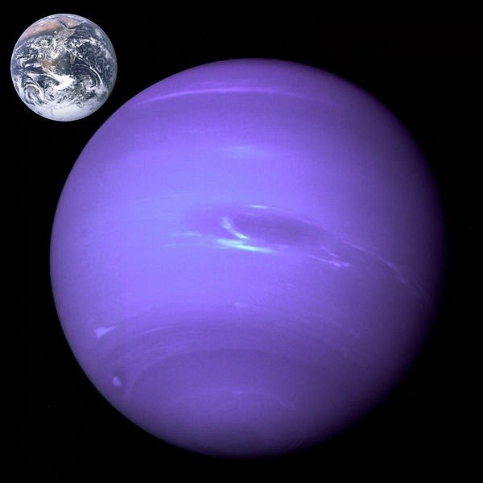
Нептун
Непту́н — восьмая и самая дальняя от Земли планета Солнечной системы. Масса Нептуна в 17,2 раза больше массы Земли. Нептун стал первой планетой, открытой благодаря математическим расчётам и лишь потом был обнаружен в телескоп. Расстояние до от Нептуна до солца в 30 раз больше чем расстояние от Земли до Солнца.
Один оборот вокруг Солнца Нептун совершает за 164 года, а сутки длятся 16 часов. Известно о существовании 14 спутников Нептуна.
Нептун по составу близок к Урану. В атмосфере Нептуна бушуют самые сильные ветры среди планет Солнечной системы; по некоторым оценкам, их скорости могут достигать 2500 км/ч. Температура Нептуна в верхних слоях атмосферы близка к −220 °C.
При исследовании планеты межпланетной станцией «Вояджер-2» в 1989 были получены фотографии, на которых видно, что у Нептуна тоже существует слабовыраженная система колец.

Slide 14
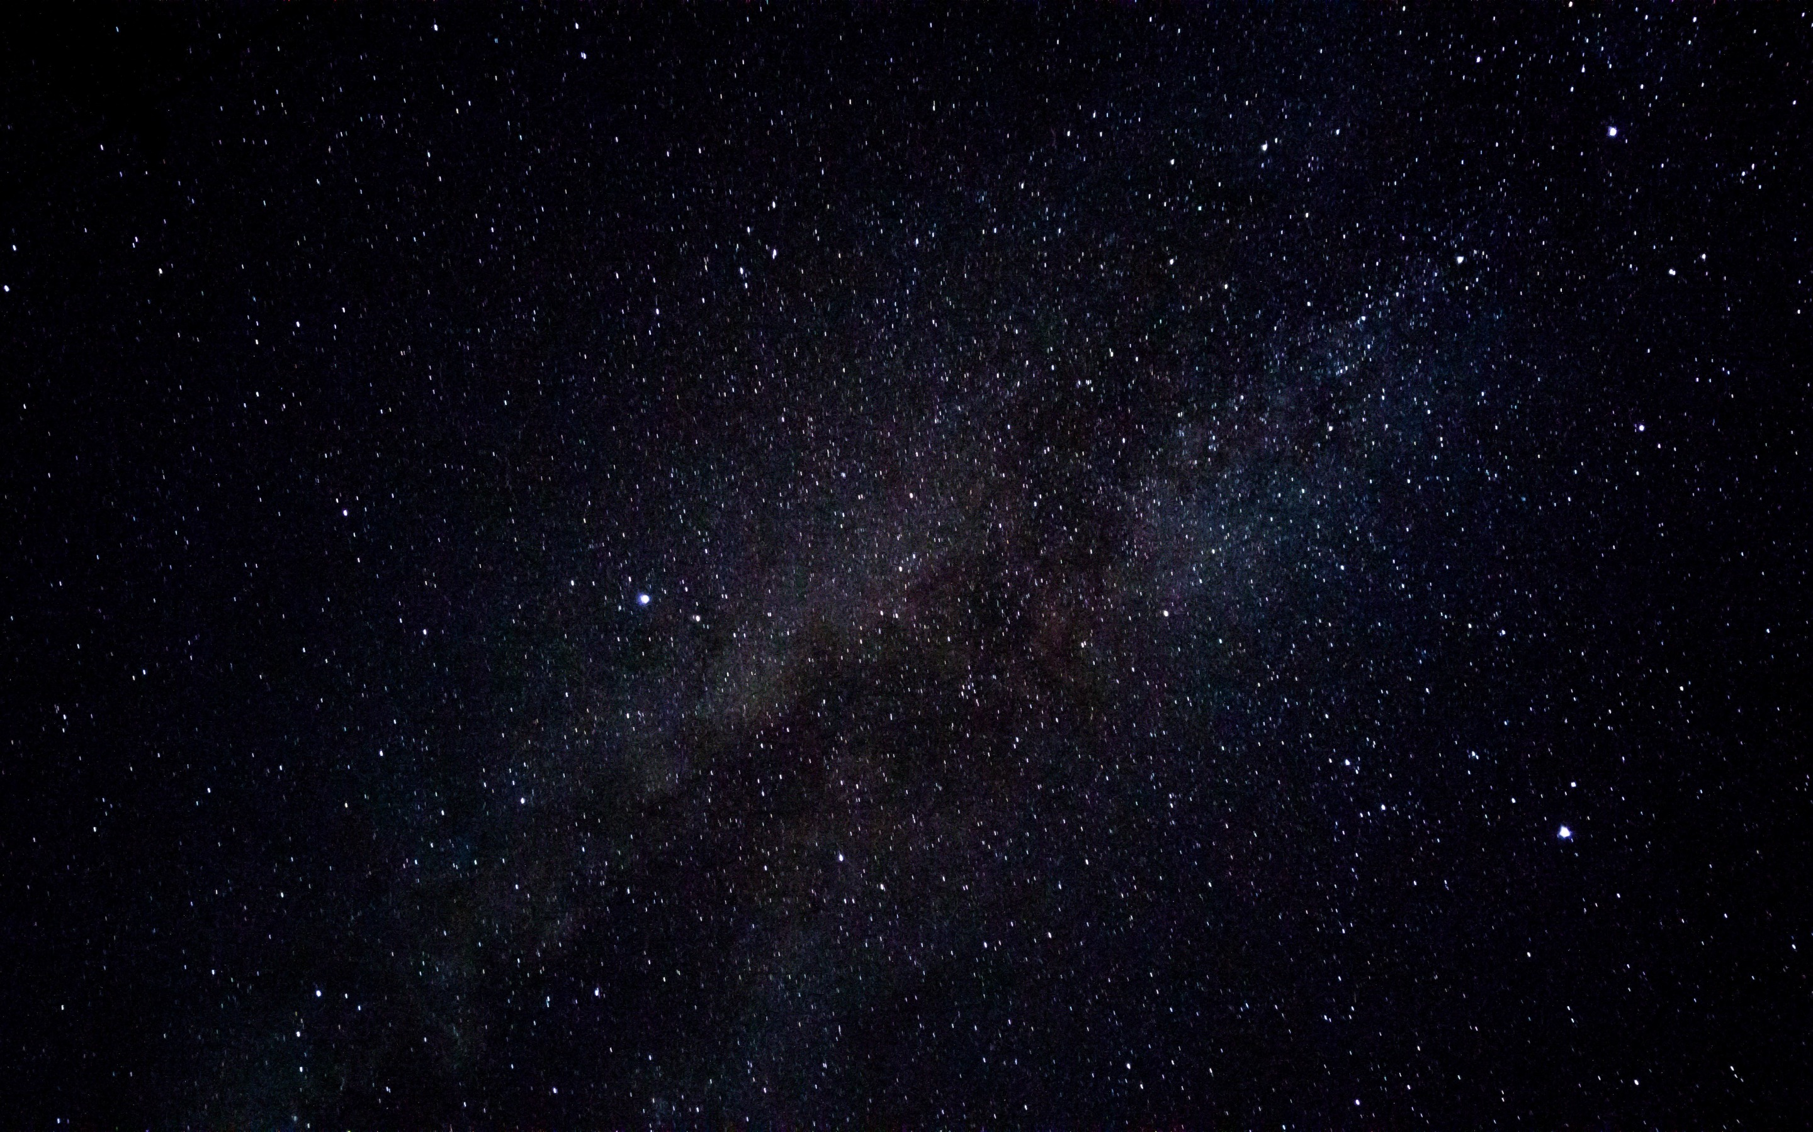
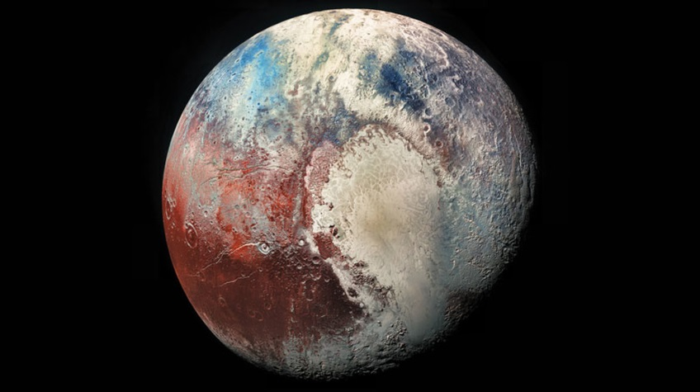
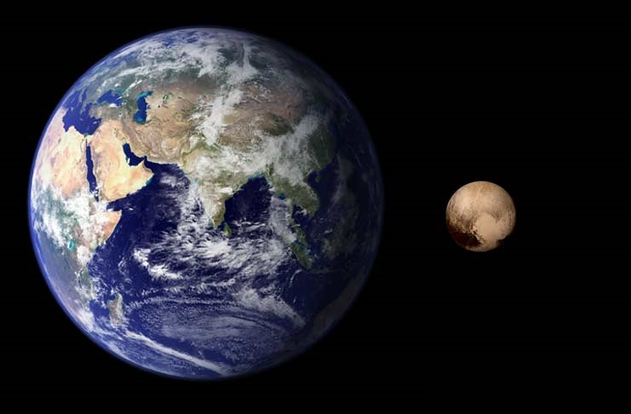
Плутон
Плуто́н— крупнейшая известная карликовая планета Солнечной системы. Первоначально Плутон считали планетой, но сейчас он считается карликовой планетой и крупнейшим объектом пояса Койпера — это область Солнечной системы за орбитой Нептуна, где расположены множество малых небесных тел, и как минимум еще три карликовые планеты, кроме Плутона.
Плутон состоит в основном из камня и льда и он относительно мал: его масса меньше массы Луны примерно в 6 раз.
Из-за эксцентричности орбиты Плутон то приближается к Солнцу на расстояние 29,7 а. е. (4,4 млрд км), оказываясь к нему ближе Нептуна, то удаляется на 49,3 а. е. (7,4 млрд км)
У Плутона есть 5 спутников. Направление вращения вокруг своей оси у Плутона, как и у Венеры с Ураном, обратное, то есть противоположное направлению обращения планет вокруг Солнца. Сутки на Плутоне длятся 6,387 земных суток. Период обращения вокруг Солнца – 248 земных лет, т.е. с момента открытия Плутона на нем не прошло и года. Из за удаленности от Солнца максимальная темпервтура поверхности не превышает -215 градусов.

Slide 15
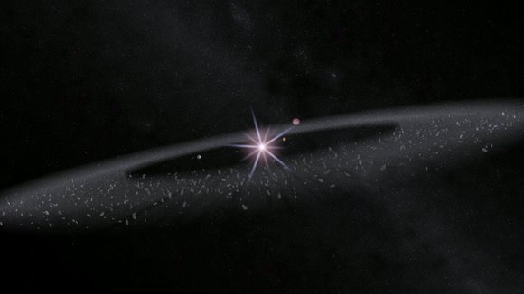
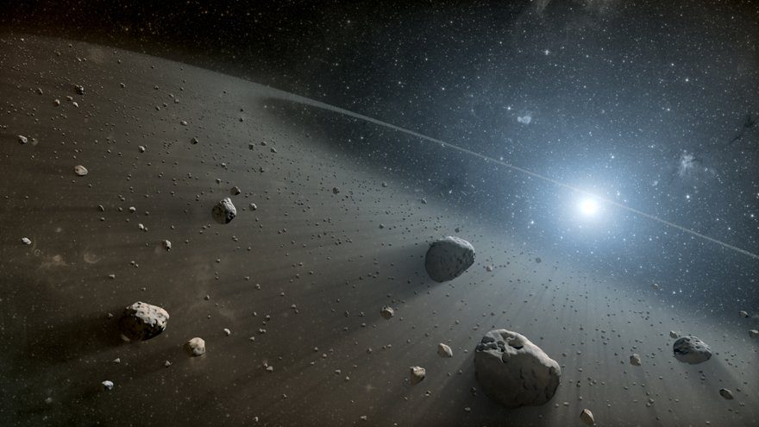
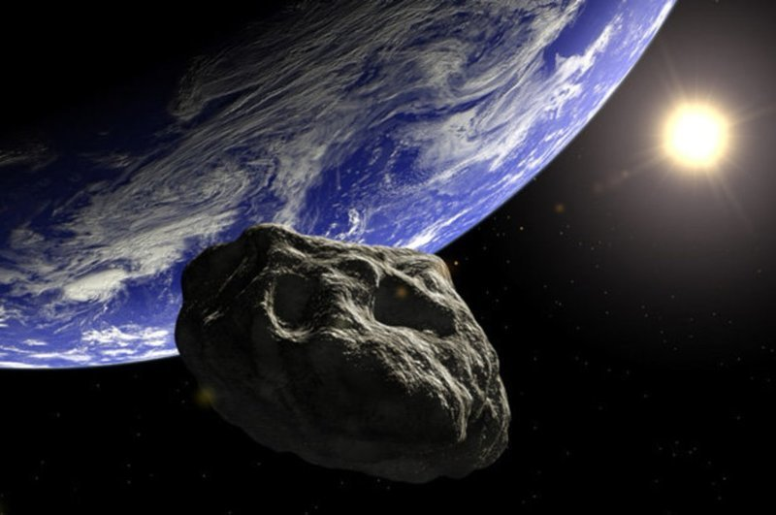
Пояс астероидов
По́яс астеро́идов — область Солнечной системы, расположенная между орбитами Марса и Юпитера, являющаяся местом скопления множества объектов всевозможных размеров, преимущественно неправильной формы, называемых астероидами или малыми планетами.
Суммарная масса главного пояса равна примерно 4 % массы Луны, больше половины её сосредоточено в четырёх крупнейших объектах: Церера, Веста, Паллада и Гигея.
Но большинство астероидов, которых насчитывается несколько миллионов, значительно меньше, вплоть до нескольких десятков метров. При этом астероиды настолько сильно рассеяны в данной области космического пространства, что ни один космический аппарат, пролетавший через эту область, не был повреждён ими.
Среди астероидов главного пояса существуют и такие, у которых на определённом расстоянии от Солнца заметили проявление кометной активности, выражающейся в появлении у них газового или пылевого хвоста, которые появляются на короткое время

Slide 16
Выводы
Солнечная система состоит из звезды Солнце, которая является желтым карликом. Вокруг ее вращаются 8 планет, которые делятся на планеты земной группы: Меркурий, Венера, Земля и Марс, которые расположены ближе к центру и планеты-гиганты: Юпитер, Сатурн, Уран и Нептун, расположенные во внешней части Солнечной системы. Между планетами разных групп находится пояс астероидов – область, наполненная малыми небесными телами. В самой внешней части Солнечной системы находится пояс Койпера, который так же состоит из астероидов и карликовых планет.
По составу планеты Солнечной системы различны, но есть общие черты. Планеты земной группы состоят из твердых пород, а планеты-гиганты являются газовыми гигантами. Их плотные ядра являются таковыми только из-за гигантской силы тяжести, обусловленной размерами планет. У многих планет есть спутники, их число может достигать нескольких десятков. Так же на всех планетах есть газовая атмосфера, причем чем меньше планета, тем более разреженной атмосферой она обладает.
Для жизни в Солнечной системе пригодна только планета Земля.
Большинство планет Солнечной системы были известны человечеству еще с древних времен и доступны для наблюдения невооруженным глазом. Дальние планеты, расположенные на окраине солнечной системы были открыты сравнительно недавно с помощью телескопов и математических расчётов. Человечество активно занимается изучением планет Солнечной системы с помощью межпланетных автоматических станций. Уже получены фотографии всех планет с близкого расстояния, на Венеру и на Марс были запущены автоматические зонды, а на наш спутник Луну даже высаживались люди. В будущем прорабатываются варианты пилотируемого полета на Марс. Так же проводятся расчёты по возможности добычи полезных ископаемых на астероидах и ближайших планетах земной группы.

Slide 17
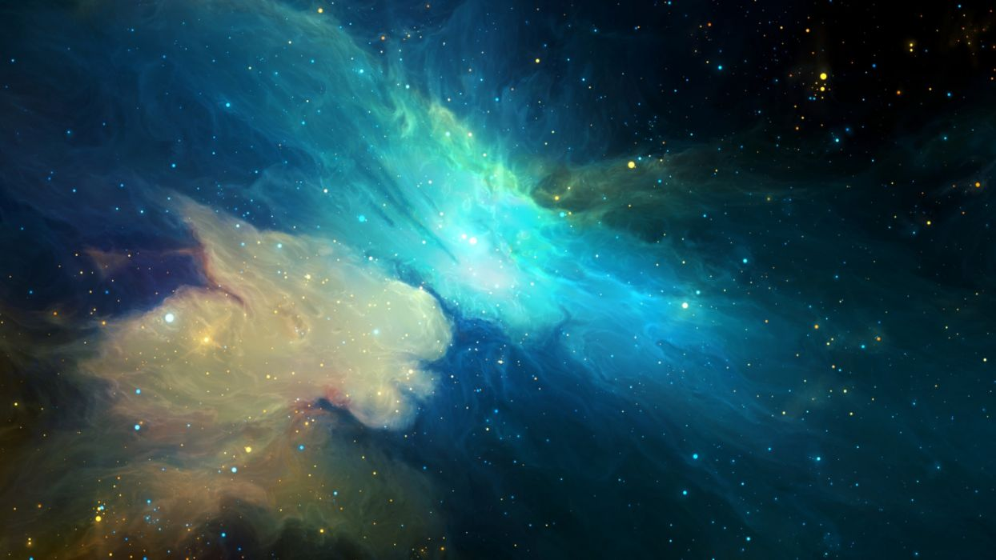
Список литературы:
1.Джон Фэрндон «Все обо всем. Наш мир» -Москва:АСТ:Астрель, 2010 г.
2.Лиско В.В. Космос- Москва:АСТ:Астрель, 2018 г.
3.Всемирная иллюстрированная энциклопедия: Пер. с фр.-Москва, ООО «Издательство АСТ»: ООО «Издательство Астрель», 2004 г.
4.https://ru.wikipedia.org/
5. http://mirkosmosa.ru

